Slide 1
Ambientes Visuais
Prof. Wolley W. Silva
wolley@umc.br

Slide 2
Introdução
IDE – Ambiente de Desenvolvimento Integrado
Eventos
Linguagem C#
Características Gerais
Criando o primeiro projeto

Slide 3
IDE – Ambiente de Desenvolvimento Integrado
Características e Ferramentas para o desenvolvimento:
Editor de código-fonte
Compilador
Depurador (debugger)
Geração de código (templates)
Ferramentas para testes
Refatoração

Slide 4
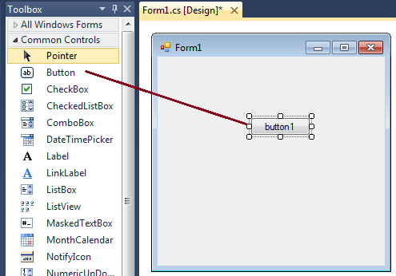
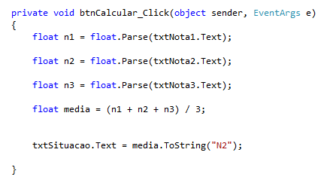
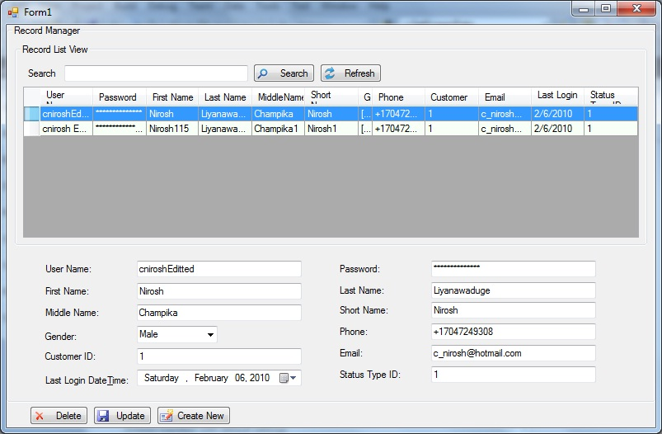
IDE – Ambiente de Desenvolvimento Integrado
Programar
evento
Drag and drop

Slide 5
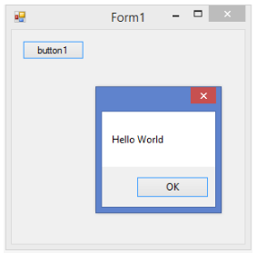
Eventos de Interface
Ações do usuário sobre algum componente de tela;

Slide 6
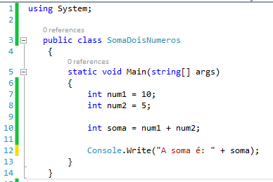
Linguagem C#
É uma linguagem projetada especificamente para a plataforma .NET que tem suas raízes em C, C++ e Java.

Slide 7
Linguagem C#
Em linguagens como C e PASCAL, o código fonte é compilado para código de máquina especifico de um sistema operacional
Em .NET, utiliza-se uma Maquina Virtual,
o código é compilado para uma Linguagem interdiária - MSIL (Microsoft Intermediate Language –da Microsoft),
o código MSIL é compilado para o código de máquina.

Slide 8
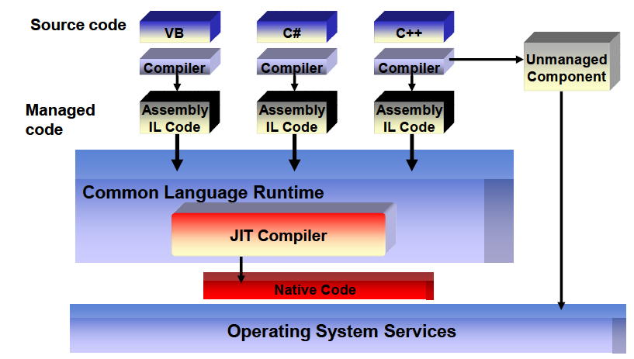
Plataforma .NET

Slide 9
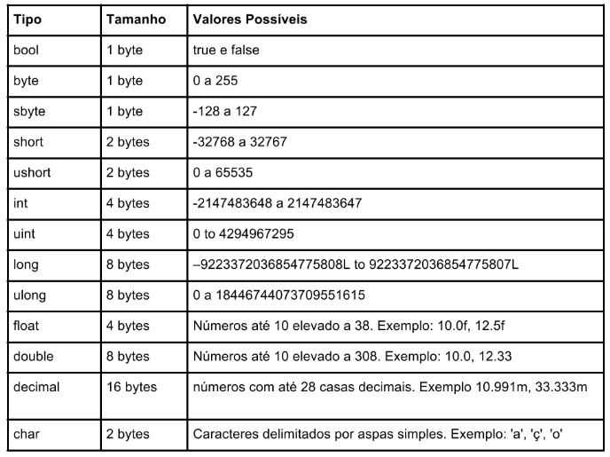
Linguagem C#
Tipos primitivos de Dados

Slide 10
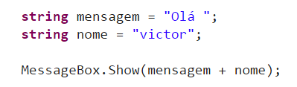
Linguagem C#
Tipos texto
Deve estar em aspas “ ”.

Slide 11
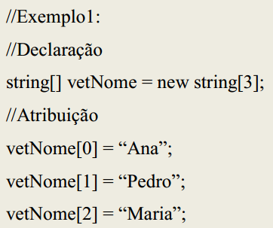
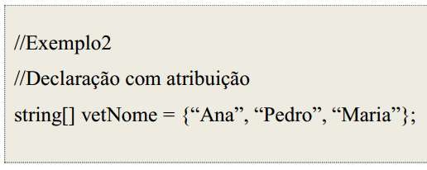
Linguagem C#
Vetores
<tipo>[] <nome>= new <tipo>[tamanho]

Slide 12
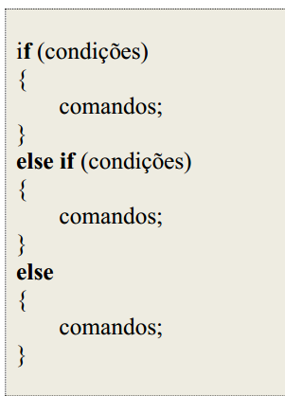
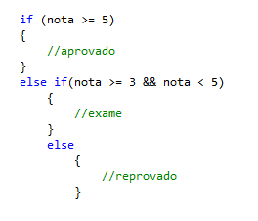
Linguagem C#
Condicionais: if...else

Slide 13
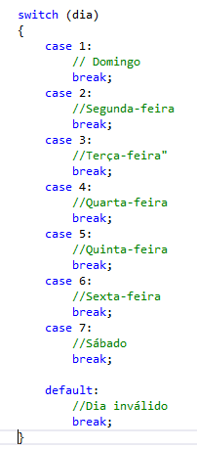
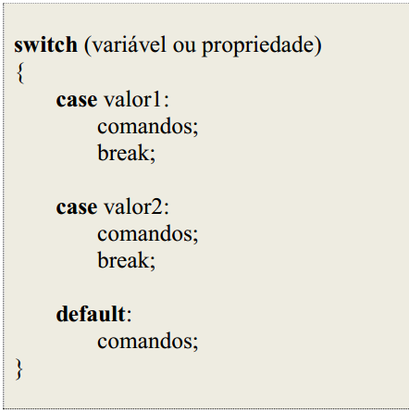
Linguagem C#
Condicionais: switch...case

Slide 14
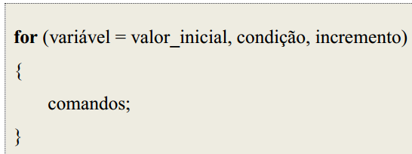
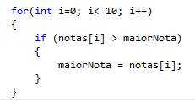
Linguagem C#
Repetições: for

Slide 15
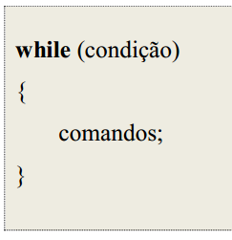
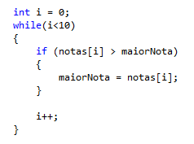
Linguagem C#
Repetições: while

Slide 16
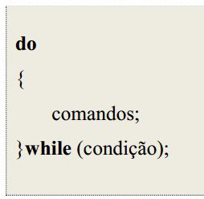
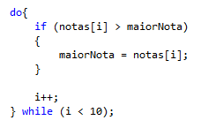
Linguagem C#
Repetições: do..while

